Slide 1


Slide 2
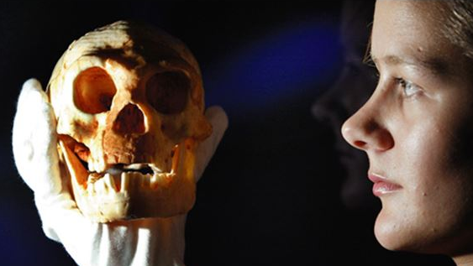
Darwinismo Social e Eugenia, olhares sobre o discurso
civilizacional apresentado como novo paradigma cultural
PROJETO DE TESE DE DOUTORAMENTO EM CIÊNCIAS DA CULTURA
Autor: Jamil Abdalla Auhi Al80449
Orientadora: Profª Drª Orquídea Maria Moreira Ribeiro

Slide 3
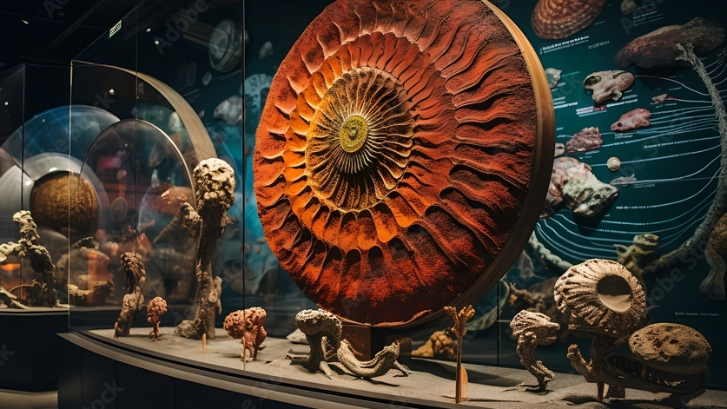

Slide 4
Apresentação
O Darwinismo Social e a Eugenia foram duas correntes de pensamento que moldaram durante o século o XIX os meios científicos e culturais do comportamento humano. Com conceitos hipoteticamente científicos, propagavam a idéia de que a espécie humana poderia ser aperfeiçoada (Darwinismo Social – Charles Darwin) e com este pensamento, poderíamos interferir no processo do aperfeiçoamento as espécie (Eugenia – Francis Galton).

Slide 5
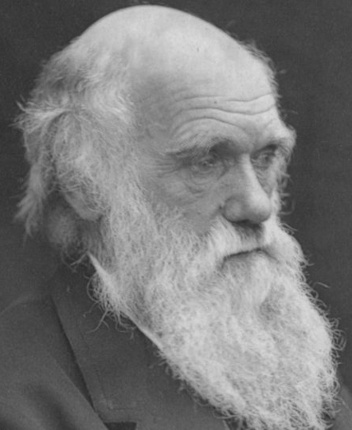
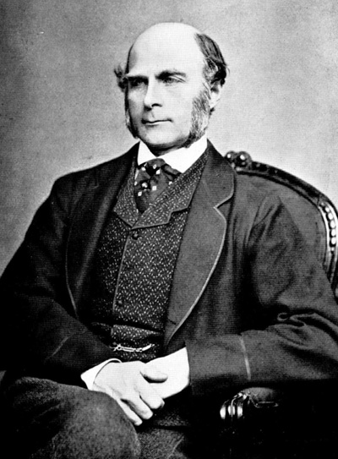
Charles Darwin
Francis Galton

Slide 6
Introdução
A tese aborda a proposta deste novo paradigma que será investigado de forma que, ao longo da história cultural e científica, com fatos empíricos, a relevância deste entendimento frente ao pêndulo social, onde a ética e ciência lutam pelo melhor resultado frente à nova proposta cultural apresentada. Foram formuladas uma série de hipóteses e objetivos onde procura-se alcançar um resultado em que possa construir uma linha de raciocinio esclarecedor do tema em questão.

Slide 7
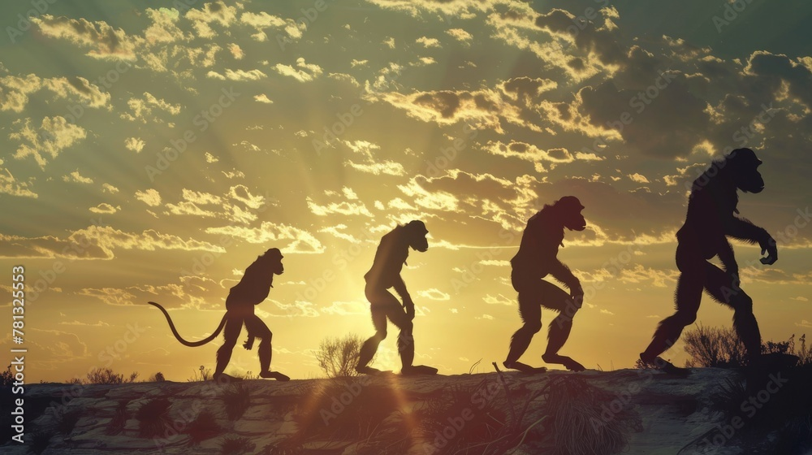
Procedimentos
da investigação
Procedimentos
da investigação
Capítulo
1

Slide 8

Justificação do estudo
A justificação deste trabalho reside no estudo da trajetória histórica do discurso civilizatório onde tenta-se apresentar o darwinismo social e a eugenia como novo paradigma cultural, com o aperfeiçoamento da espécie, conforme o entendimento de Charles Darwin e Francis Galton, até os dias atuais.

Slide 9
Hipóteses
Entre as hipóteses pesquisadas podemos sublinhar:
Houve aceitação da sociedade em relação a temática, seja por anuência ou por omissão;
O darwinismo Social e a Eugenia teriam sidos colocadas no nosso meio social gradualmente e hoje a praticamos involuntariamente, sem precebermos, seus conceitos.
Estaria a humanidade inclinada a monoetnia frente ao comportamento comtemporâneo influenciado por idéias darwinistas e eugênicas.

Slide 10
Objetivos
Foi desenvolvido um conjunto de objetivos que nortearam as pesquisas:
Apresentar as diferentes teorias e processos do darwinismo social da eugenia na linha do tempo;
Pesquisar os elementos que identifique se o darwinismo social tem base científica ou trata-se um comportamento racista infundado;
Investigar se há aceitação da sociedade em relação a temática, seja por anuência ou por omissão;
Identificar o papel da comunicação em massa no processo do darwinismo social e da eugenia;
Fornecer elementos que possibilitem a avaliação dos impactos do darwinismo social sobre a cultura;
Examinar se há benefícios ou prejuízos culturais com a construção do comportamento em estudo.

Slide 11
Metodologia
A metodologia aplicada a pesquisa será a qualitativa, com investigações em livros, artigos e vídeos inerentes a temática proposta. Será aplicada entrevistas com profissionais da área cultural, social e genética

Slide 12
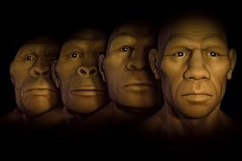
Capítulo
2
O embrião do pensamento e os primeiros passos

Slide 13
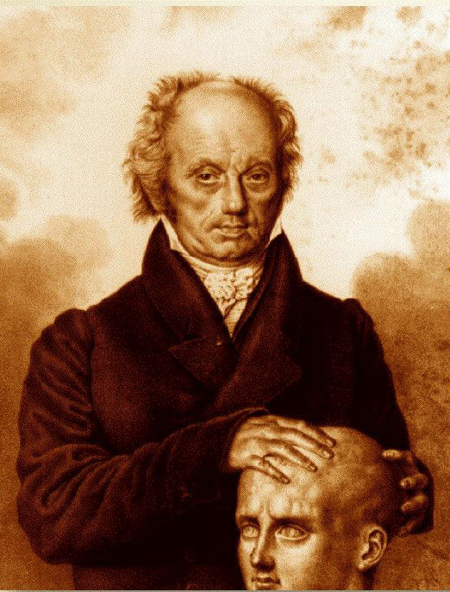
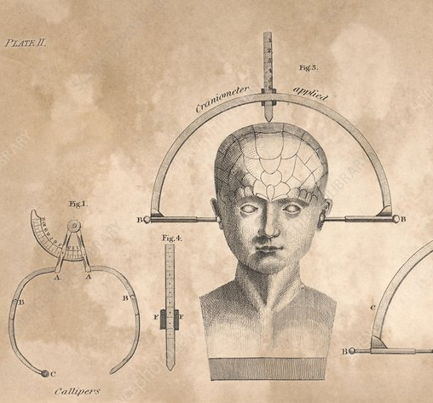
O Darwinismo Social e a Eugenia tem seu embrião 1796, quando o médico alemão Franz Joseph Gall desenvolve o estudo da Frenologia, onde acreditava-se que pelas características físicas do crânio, testa e nariz de uma pessoa, poderia determinar seu comportamento e caráter.

Slide 14
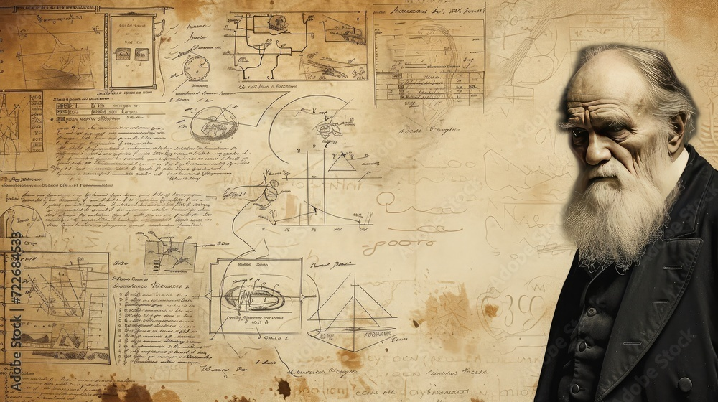
Em 1871, Charles Darwin, em sua obra A Origem do homem e a seleção sexual analisa a evolução humana

Slide 15
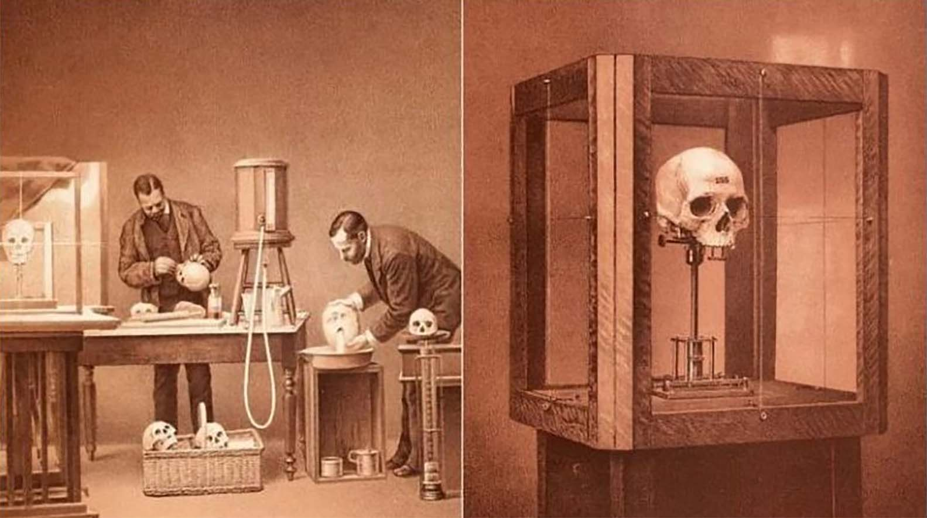
Neste cenário, surge então a Eugenia, teoria criada por Francis Galton em 1883, que defendia o discurso que era capaz do aperfeiçoamento da espécie humana

Slide 16
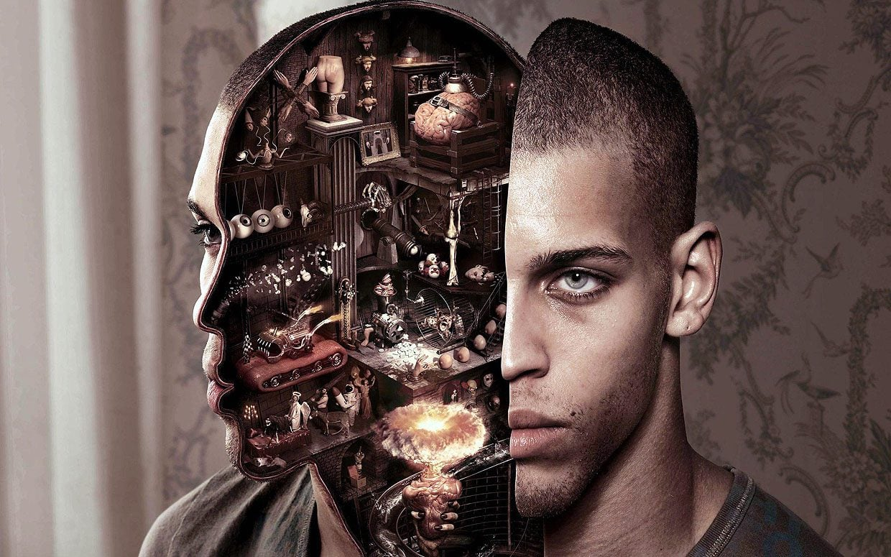
Capítulo
3
O aperfeiçoamento da raça e sua trajetória
O aperfeiçoamento da raça e sua trajetória

Slide 17
O darwinismo social e a eugenia são conceitos de um discurso civilizatório onde tenta-se apresentar um novo padrão cultural para a construção de uma sociedade baseada nos valores da purificação da raça humana por intervenção direta de seleção de indivíduos, onde os mais inteligentes são privilegiados em posições na sociedade e os demais ocupam cargos de servidão ou seriam simplesmente eliminados pelo sistema.

Slide 18
Ao longo das décadas o Darwinismo Social e a Eugenia assumiram diversas faces, das quais enumeramos a seguir

Slide 19
O mecanismo evolutivo proposto por Jean-Baptiste Lamarck (1744-1829) – Lamarckismo
Onde todas as mudanças estruturais sofridas por um indivíduo seriam transmitidas para seus descendentes
O mecanismo evolutivo proposto por Franz Joseph Gall (1758-1828) – Frenologia
Onde acreditava-se que pelas características físicas do crânio, testa e nariz de uma pessoa, poderia determinar seu comportamento e caráter.
O mecanismo evolutivo proposto por Charles Darwin (1809 – 1882) - A Origem do homem e a seleção sexual
Onde acredita-se que a espécie humana pode ser aperfeiçoada por meio do indivíduo que melhor se adapta

Slide 20
O mecanismo evolutivo proposto por Francis Galton (1822 - 1911) - Eugenia
Defendeu o conjunto de conhecimentos e práticas que visavam a melhoria das características genéticas
O mecanismo evolutivo proposto por Césare Lombroso (1835 – 1909) - Direito e à Medicina Legal
Acreditava-se que o criminoso era nato, que seria um sujeito de sentimentos primitivos que nasce predestinado a cometer crimes.

Slide 21
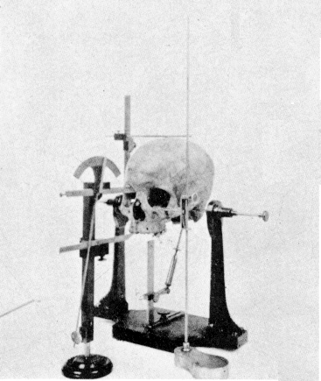
Racismo Científico
O racismo científico, um conjunto de teorias e práticas que utilizava a ciência para justificar e promover a crença na superioridade de certas raças sobre outras, tem suas raízes no século XVIII.
No século XIX, o racismo científico ganhou força com o desenvolvimento da antropologia física e da craniometria, o estudo das medições do crânio humano. Cientistas como Samuel George Morton e Paul Broca utilizaram medições cranianas para argumentar que existiam diferenças significativas na capacidade intelectual entre as raças.

Slide 22
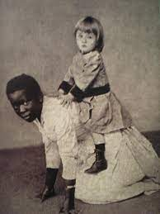
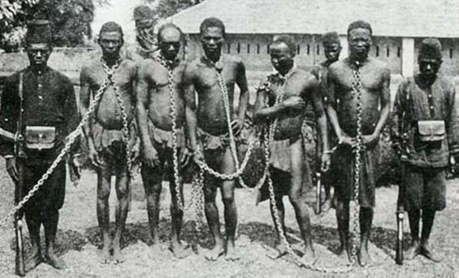
Escravidão
Onde um indivíduo assume a propriedade sobre o outro baseado nas características étnicas ou culturais

Slide 23

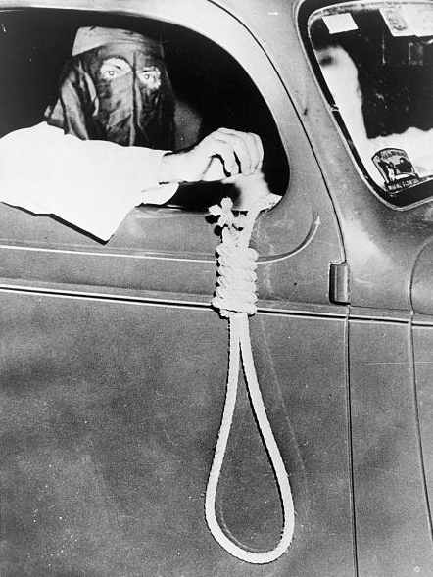
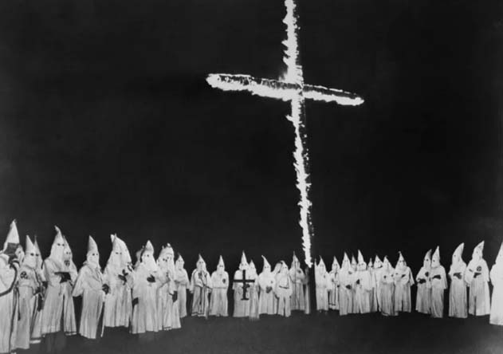
Ku Klux Klan
Movimento racista radical que defende correntes reacionárias como a supremacia branca

Slide 24
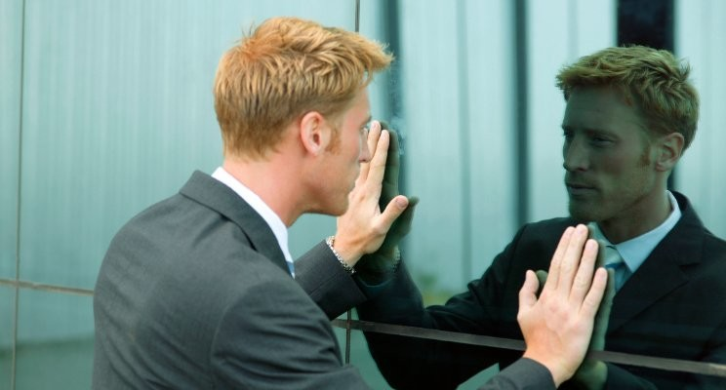
Etnocentrismo
É o entendimento que vê o mundo com base em sua própria cultura, desconsiderando as outras culturas ou considerando a sua como superior às demais

Slide 25

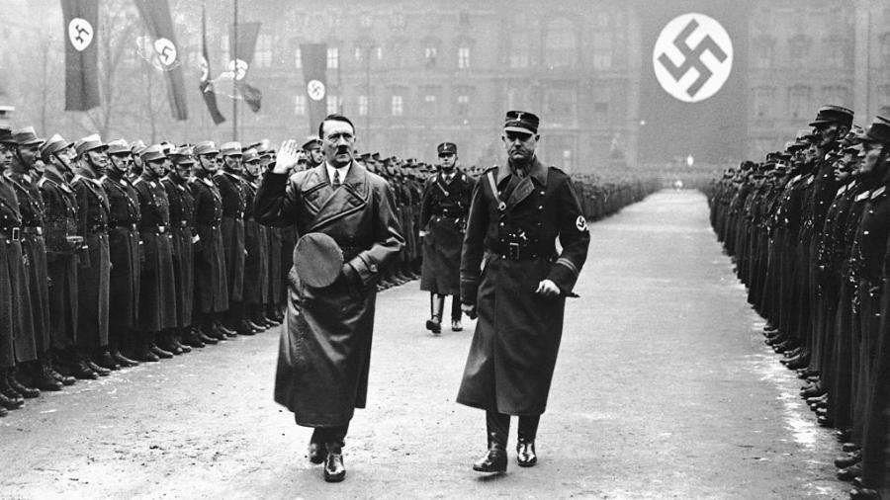
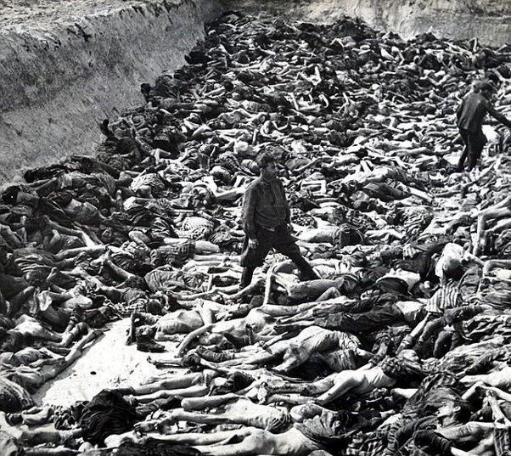
O Nazismo e a Raça Ariana
Tinha por doutrina a purificação da espécie humana por meio da seleção manipular dos elementos, onde os que não atendiam os perfis considerados superiores, eram exterminados.

Slide 26
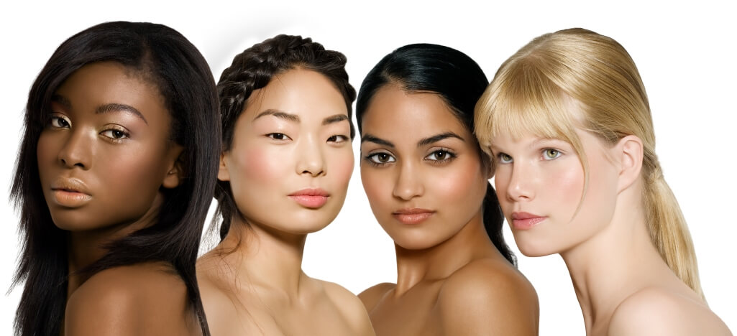
Ideologia do Branqueamento
Foi uma ideologia que era amplamente entre finais do século XIX e início do século XX, onde acreditava-se que a raça negra iria desaparecer totalmente, dentro de várias gerações de miscigenação entre brancos e negros.

Slide 27
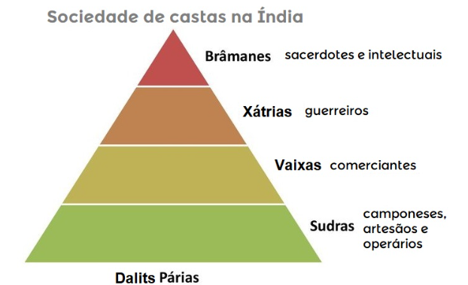
Darwinismo Social e Eugenia na contemporaneidade
Estratificação social e Sistema de castas
O sistema de castas é uma divisão social na sociedade da Índia e no Nepal, onde uma camada social não tem acesso a camada superior, gerando uma estratificação social e econômica, em um flagrante estrutura eugênica.

Slide 28

Adoção de crianças por famílias
De cada 100 mulheres que fazem adoção formal, somente 3 são negras.
Entre elas, a maior parte buscam crianças brancas e só 4,2% escolhem crianças negras.
Dados do Sistema Nacional de Adoção e Acolhimento (SNA) mostram que, das 4.148 crianças aptas à adoção:
661 (15,9%) são negras,
2.211 (53,3%) são pardas,
1.120 (27%) são brancas,
78 (1,9%) não têm a etnia informada e
52 (1,3%) são amarelas.

Slide 29
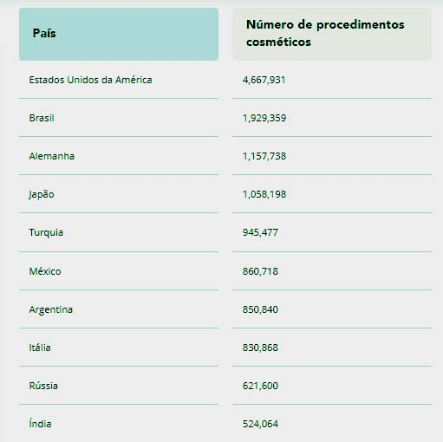
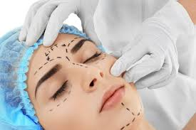
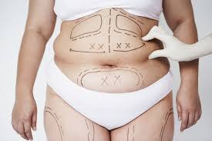
Em busca do corpo perfeito
O maior número de procedimentos cosméticos totais (4,7 milhões) foram realizados nos EUA seguido pelo Brasil (1,9 milhões) e Alemanha (1,2 milhões).
O número mais elevado de cirurgiões plásticos, cerca de 7.000, encontra-se nos Estados Unidos, seguido de perto pelo Brasil que tem 5.842 cirurgiões.

Slide 30
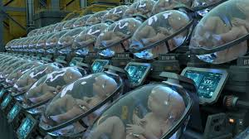
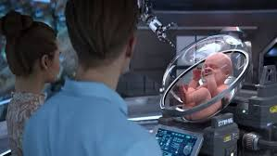
Úteros artificiais
A Alemanha apresentou o projeto da primeira instalação de úteros artificiais do mundo, que permite que os pais escolham as características dos bebês em um "menu“, onde Ttudo, desde a cor dos olhos e cabelos até a força, altura e inteligência, pode ser escolhido, e doenças genéticas hereditárias podem ser evitadas, de acordo com o biotecnólogo al-Ghaili. O complexo EctoLife, será capaz de gerar 30 mil bebês por ano.

Slide 31
Diante as pesquisas podemos afirmar que o Darwinismo Social e a Eugenia tem seus reflexos até os dias atuais, tendo sido incorporada no seio de nossa sociedade de forma gradual, e hoje a praticamos involuntariamente, em nome do progresso, sem percebermos a essência eugênica nitidamente associada ao comportamento cultural.
Acreditamos que houve aceitação da sociedade, seja por anuência ou por omissão
Pela evolução, entendemos que será possível a humanidade, em um tempo distante, inclinar-se à monocultura, considerando o comportamento contemporâneo

Slide 32
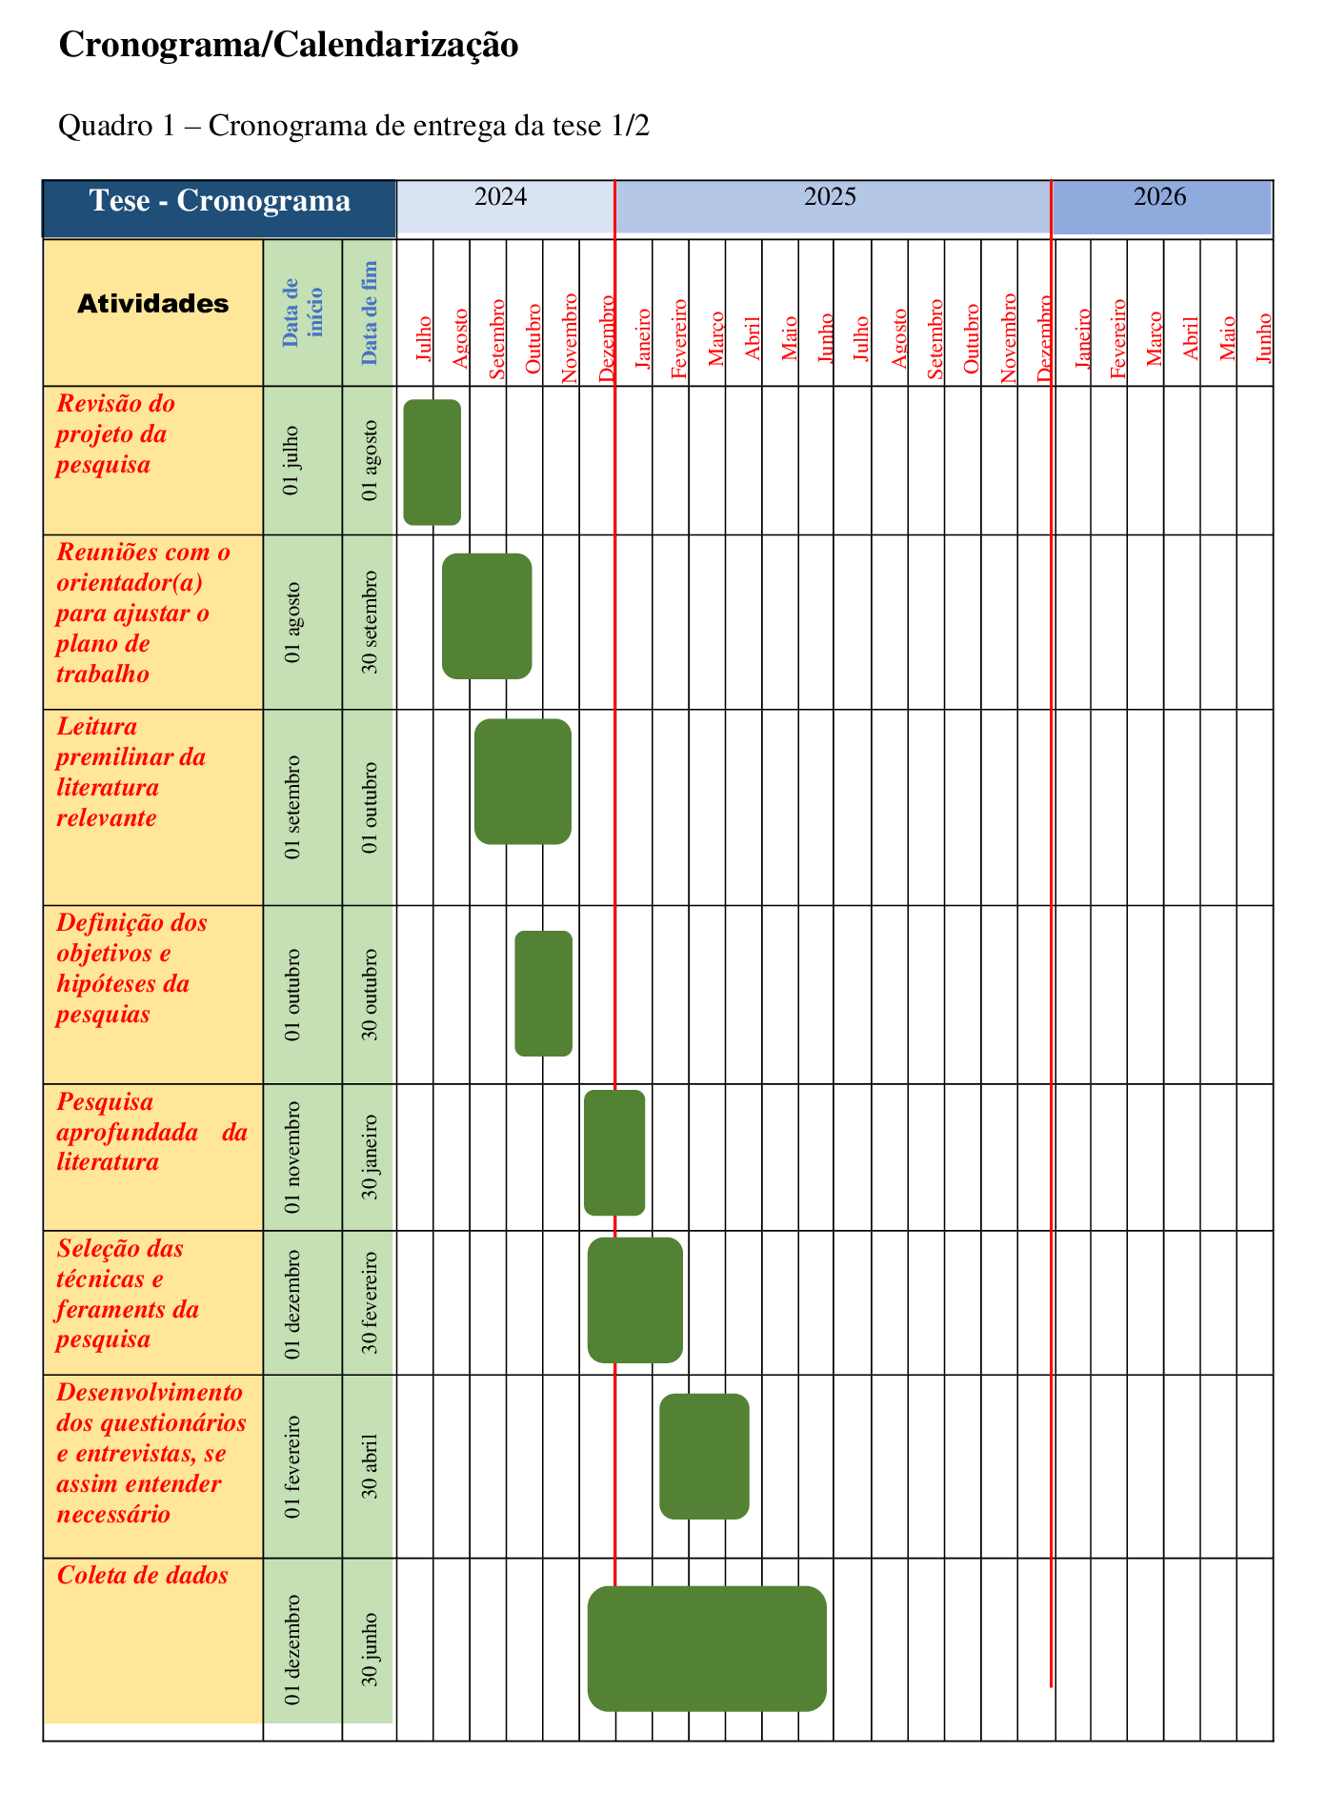
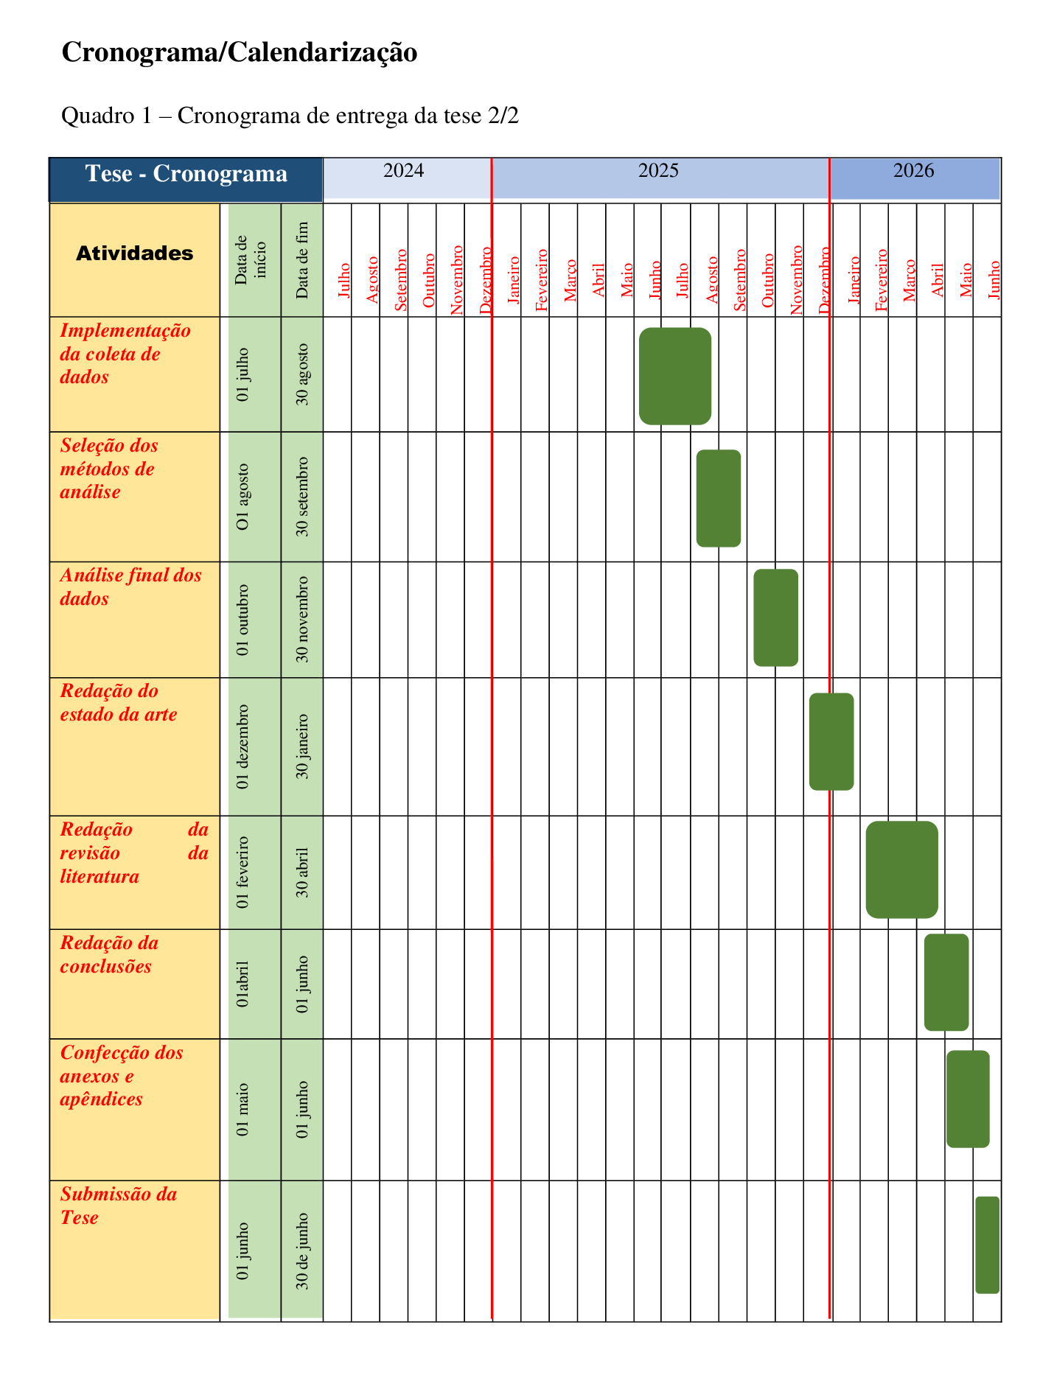

Slide 33


